Slide 1

Programação Orientada a Objetos Tratamento de Exceções
Paulo Viniccius Vieira
paulo.vieira@faculdadeimpacta.com.br

Slide 2
Exceções
Quando um programa encontra situações não previstas durante sua execução, diz-se que ocorreu uma exceção (condição excepcional)
Um erro é uma exceção, mas nem toda exceção é um erro
Se a condição excepcional não é prevista (e tratada), o programa exibe uma mensagem de erro e é interrompido

Slide 3
Exceções
Um programa bem elaborado precisa detectar exceções e tratá-las para que a execução não seja abortada
Em Python, é possível detectar a ocorrência de uma situação excepcional e tratar essa exceção
ou seja, definir o que fazer quando ocorre a exceção

Slide 4
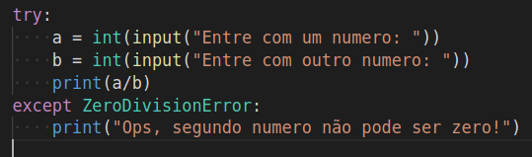
Tratando exceções
Para identificar e tratar uma exceção gerada por um trecho de código, pode-se usar a construção try/except, conforme a sintaxe abaixo:
try:
comando 1
comando 2
except TipoDeExceção:
tratamento da exceção

Slide 5
Principais Tipos de Exceções
Classe | Descrição
Exception | Classe genérica para todas as exceções
ArithmeticError | Erros Aritméticos
AttributeError | Falha no acesso ou atribuição a atributo de classe
ZeroDivisionError | Erro em divisão por zero
IOError | Falha no acesso a arquivos
IndexError | Índice inexistente em listas ou tuplas
KeyError | Chave inexistente de dicionário
NameError | Variável Inexistente
TypeError | Atribuição de valor a objeto de tipo errado
ValueError | Conversão de tipos inválidos
SyntaxError | Erro de sintaxe (código errado)

Slide 6
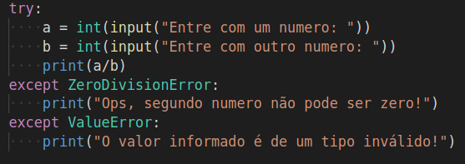


Tratando exceções
A instrução try pode ter mais de uma cláusula except para diferentes tipos de exceções.

Slide 7
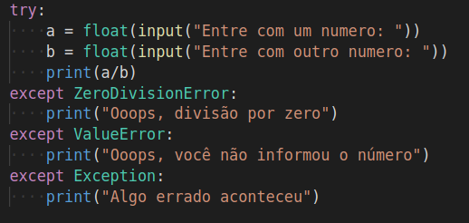
Tratando exceções
Se quisermos nos prevenir contra qualquer tipo de erro, podemos usar uma exceção 'genérica', do tipo Exception

Slide 8
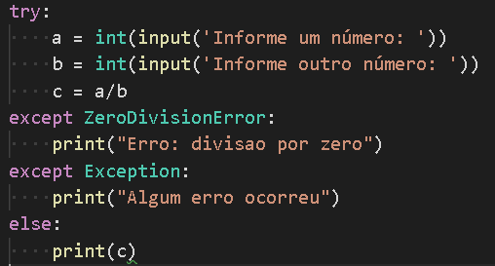
Cláusula else
É possível completar um comando try com uma cláusula else que introduz um trecho de código que só é executado quando nenhuma exceção ocorre:

Slide 9
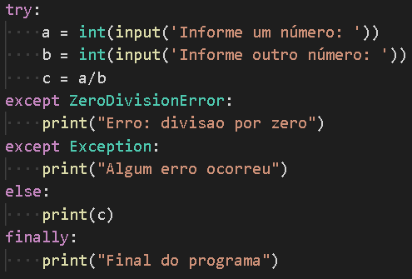
Cláusula finally
A cláusula finally pode ser usada para assegurar que mesmo que ocorra algum erro (ou não), uma determinada sequência de comandos vai ser executada

Slide 10
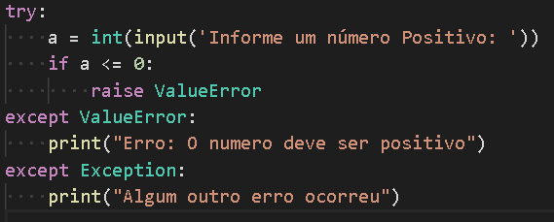
Gerando exceções
Para gerar/provocar uma exceção é usado o comando raise, que tem a seguinte forma:
raise TipoDaExceção

Slide 11
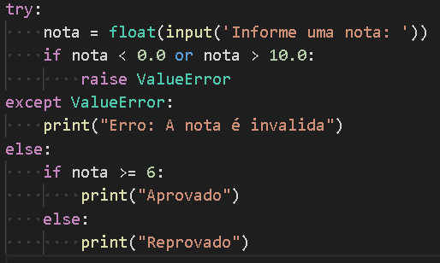
Gerando exceções
Exemplos:

Slide 12
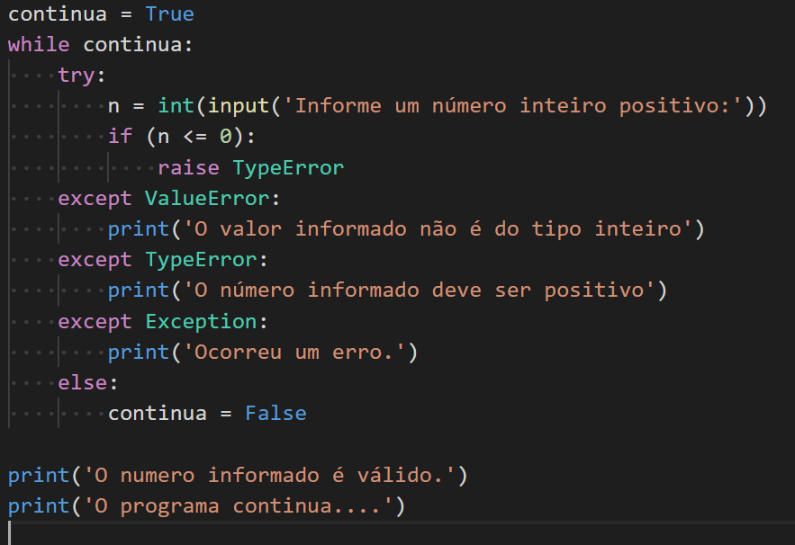
Gerando validações

